Slide 1
সবাইকে স্বাগত
মাল্টিমিডিয়া ক্লাসে

Slide 2
শিক্ষক পরিচিতি
কীর্তি রঞ্জন বড়ুয়া
সহকারী শিক্ষক
উরকিরচর উচ্চ বিদ্যালয়
রাউজান,চট্টগ্রাম।

Slide 3
পাঠ পরিচিতি
বিষয়: বিজ্ঞান
শ্রেণি: অষ্টম
অধ্যায়: একাদশ
সময়: ৫০ মিনিট

Slide 4
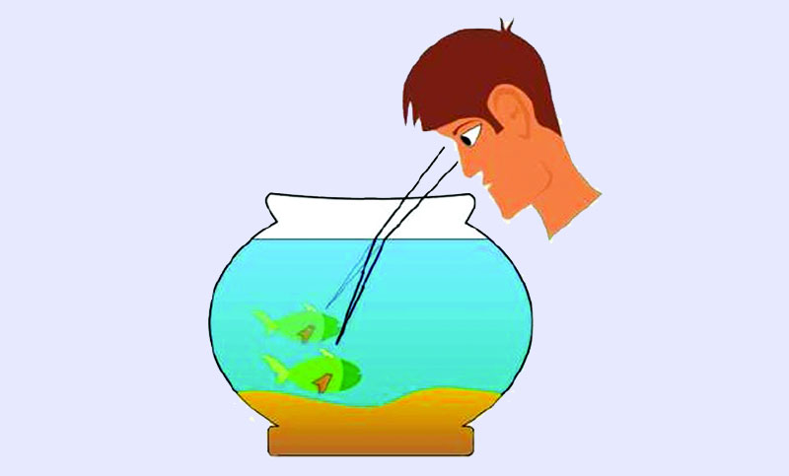
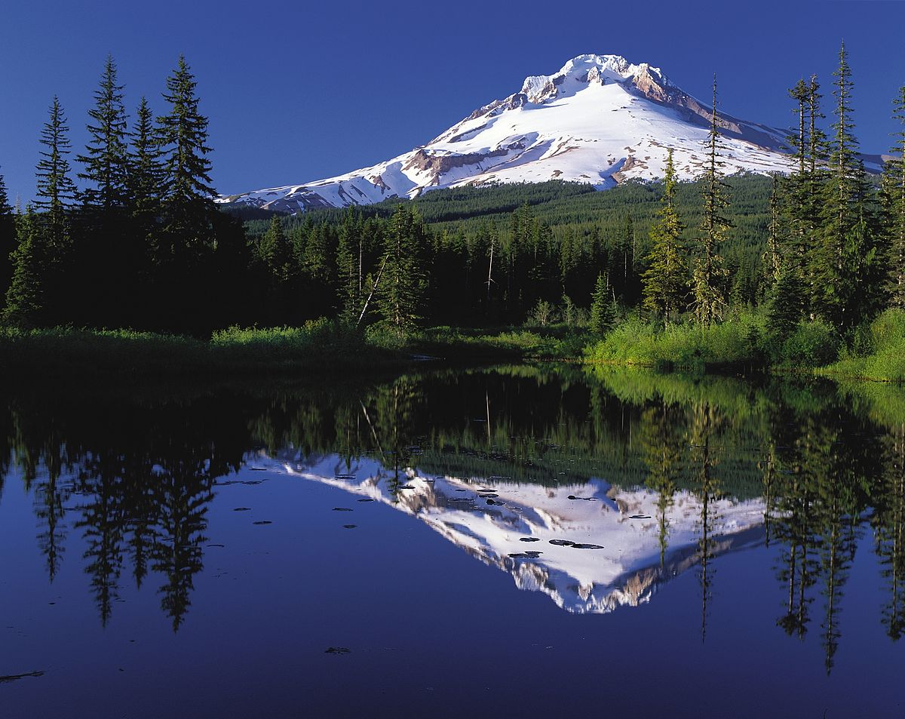
চলো কিছু ছবি দেখে আসি
এখন চিন্তা করে বলো দেখি আজকের পাঠ কি হতে পারে
আজকের পাঠ: আলোর প্রতিসরণ

Slide 5
শিক্ষনফল
১। আলোর প্রতিসরণ কী তা বলতে পারবে।
২। আলোর প্রতিসরণের ব্যাখ্যা করতে পারবে।
৩। প্রাত্যহিক জীবনে আলোর প্রতিসরণের ঘটনাগুলো অংকন করে বিশ্লেষণ করতে পারবে।
এই পাঠ শেষে শিক্ষার্থীরা-

Slide 6
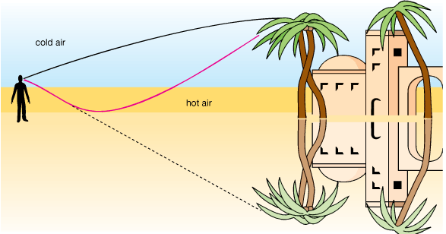
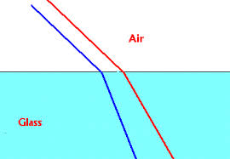
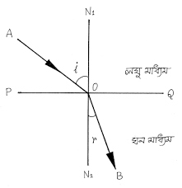
আলোর প্রতিসরণ কী?
আলোর প্রতিসরণ কীভারে ঘটে?
আলোর প্রতিসরণের ফলে প্রকৃতিতে কি কি পরিবর্তন দেখা দিতে পারে?
আলোর প্রতিসরণ: আলো যখন এক স্বচ্ছ মাধ্যম থেকে অন্য স্বচ্ছ মাধ্যমে প্রবেশ করে তখন এটি তার গতিপথের পরির্বতন করে। আলোর এই দিক পরিবর্তনের হলো আলোর প্রতিসরণ।

Slide 7
একক কাজ
চিত্রে প্রদর্শিত ঘটনার কি কারনে ঘটছে ব্যাখ্যা কর।

Slide 8
আলোর প্রতিসরণ নিয়ম গুলো কি কি?
আলোর প্রতিসরণ কি কোন নিয়ম মেনে চলে?
আলোর প্রতিসরণের নিয়ম :
১। আলোক রশ্মি যখন হালকা মাধ্যম থেকে ঘন মাধ্যমে থেকে প্রবেশ করে তখন এটি অভিলম্বের দিকে সরে যায়।
২। আলোকরশ্মি প্রথমে একটি মাধ্যম থেকে অন্য মাধ্যমে প্রতিসরিত হয় এবং পুনরায় একই মাধ্যমে নির্গত হলে আপতন কোন ও প্রতিসরণ কোণ সমান হয়।

Slide 9
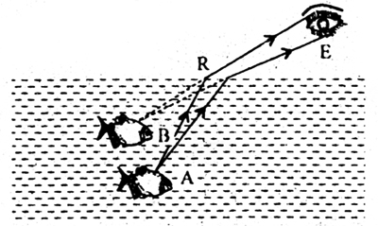
জোড়ায় কাজ
চিত্রে প্রদর্শিত মাছটি নির্দিষ্ট স্থানের চেয়ে উপরে দেখা যাওয়ার কারণ আলোচনা কর।

Slide 10
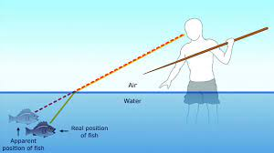
দলগত কাজ
চিত্রে প্রদর্শিত মাছটি শিকার করতে হলে শিকারিকে কী করতে হবে আলোচনা করে লিখ।

Slide 11
মূল্যায়ন
১। আলোর প্রতিসরণের নিয়ম কয়টি?
উত্তর: দুটি
২। আলোক রশ্মি যখন ঘন মাধ্যম থেকে হালকা মাধ্যমে প্রবেশ তখন কি ঘটে?
উত্তর: অভিলম্বের দিকে বেঁকে যায়।

Slide 12
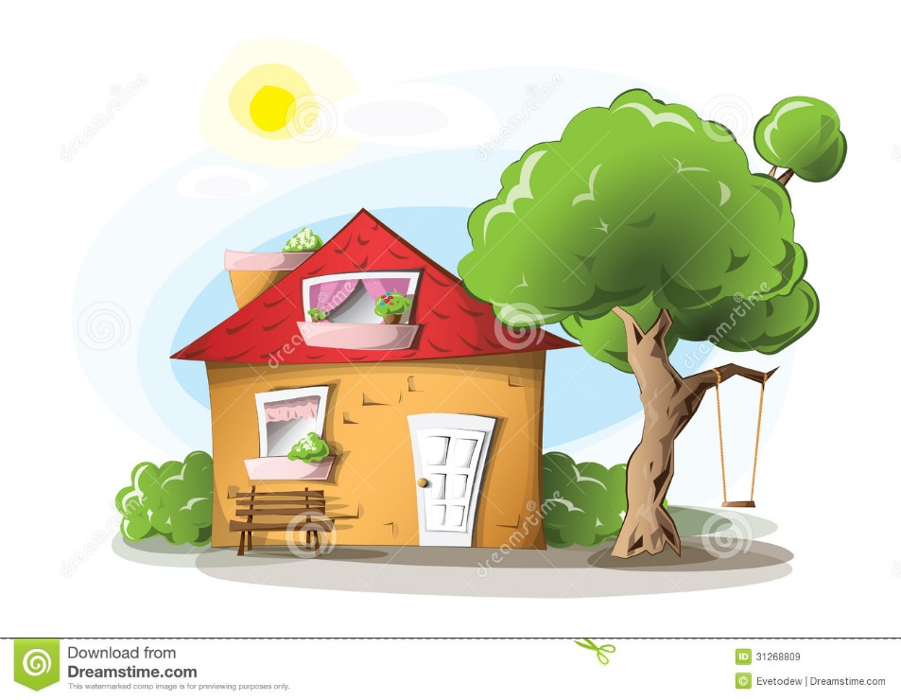
বাড়ির কাজ
মাইশা পুকুরে গোসল করতে গেলে পুকুর ঘাটের সিঁড়িতে পা রাখতেই সে পড়ে গেল এতে আলোর প্রতিসরণের কোন কারণটি কারণে এরকম ঘটল ব্যাখ্যা করো।

Slide 13
সবাইকে অসংখ্য ধন্যবাদ

